Slide 1
Кафедра физики твердого тела
Пассивные элементы волоконно-оптических линий связи (ВОЛС)
Работу выполнила:
студентка 6 курса, гр. 21614, Ямбаева Мария

Slide 2
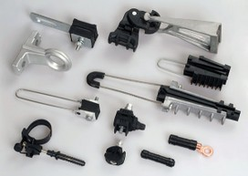
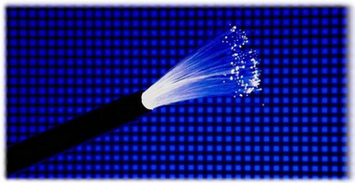
Волоконно-оптические линии связи (ВОЛС) – это система передачи данных, при которой информация передается по оптически прозрачным диэлектрическим волноводам, называемым “оптическое волокно”.
Пассивные элементы:
Волоконно-оптический кабель;
Оптические соединители, розетки, шнуры, распределительные панели, кроссовые шкафы, соединительные муфты, оптические разветвители, аттенюаторы, системы спектрального уплотнения и т.д.

Slide 3
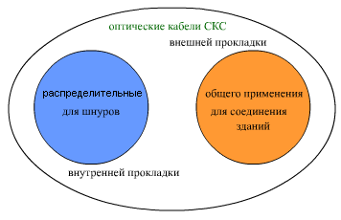
Основные сведения
Волоконно-оптические кабели (ВОК), применяемые в системах кабельной связи (СКС), предназначены для передачи оптических сигналов внутри зданий и между ними.
В зависимости от области применения ВОК подразделяются на три основных класса:
кабели внешней прокладки (outdoor cables);
кабели внутренней прокладки (indoor cables);
кабели для шнуров.
Оптический кабель состоит из скрученных по определенной системе оптических волокон из кварцевого стекла (световодов), заключенных в общую защитную оболочку.

Slide 4
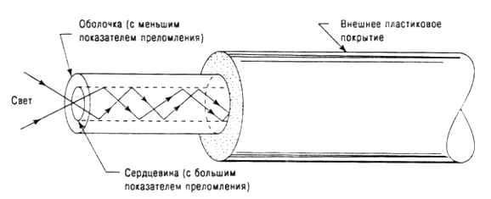
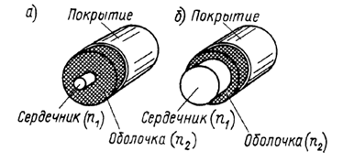
Конструкция световода
Одномодовые световоды
- поддерживают лишь одно пространственное распределение интенсивности электромагнитной волны, один канал передачи колебаний - одну моду.
- используются для передачи информации, так как в них отсутствует межмодовая дисперсия.
Многомодовые световоды
- различные задержки приводят к тому, что к приемнику импульс приходит размазанным по времени, и это ограничивает скорость и дальность передачи информации.
- применяются, в основном для передачи мощности, или для связи, но на короткие расстояния.
Виды оптического волокна а) Одномодовое; б) многомодовое оптическое волокно.

Slide 5
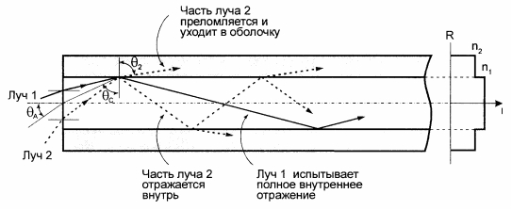
Распространение света по волоконно-оптическому световоду

Slide 6
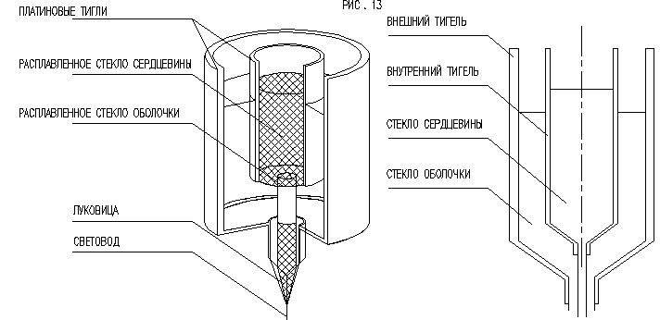
Метод двойного тигля

Slide 7
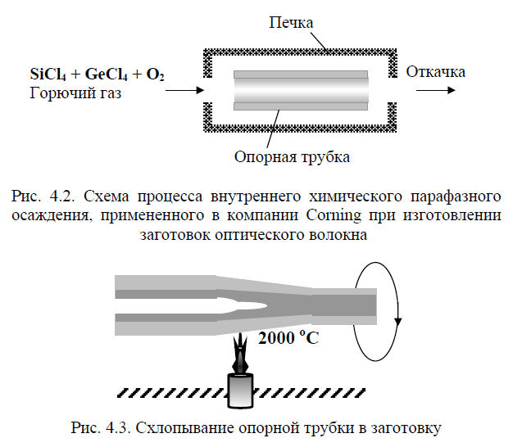
CVD - процесс

Slide 8
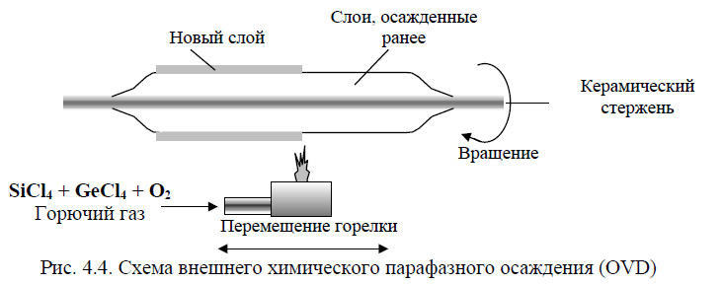
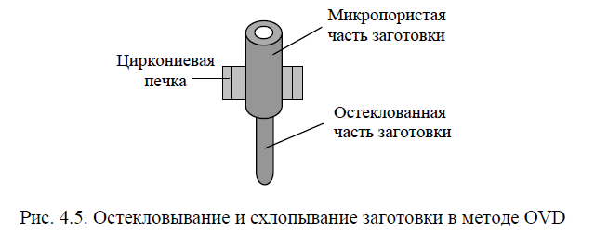
Внешнее осаждение (OVD – метод)

Slide 9
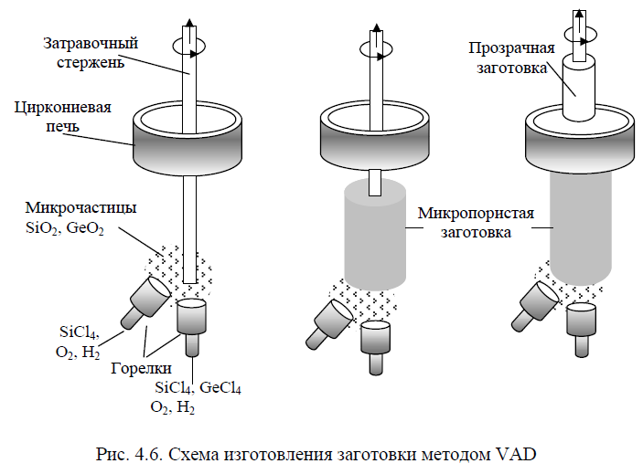
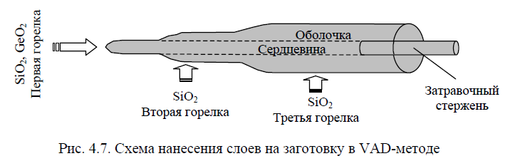
Осевое осаждение (VAD – метод)

Slide 10
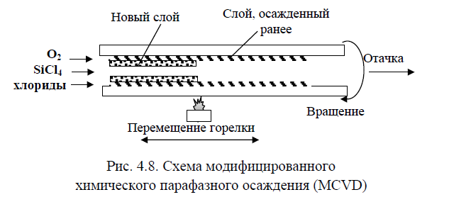
Внутреннее осаждение (MCVD – метод)

Slide 11
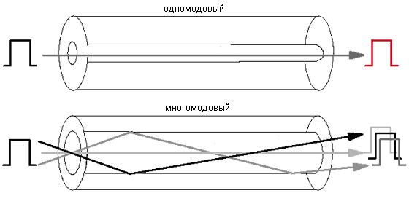
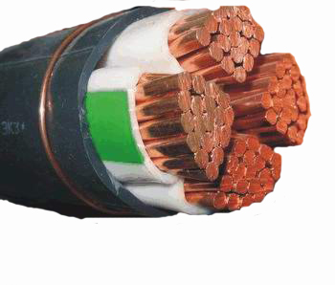
Классификация типов волоконно-оптических кабелей
По типу оптических волокон:
с одномодовыми волокнами (SM);
с многомодовыми волокнами (MM);
комбинированный ( SM+MM);
По огнестойкости оболочки:
с горючей оболочкой;
с негорючей оболочкой;
По назначению:
магистральные;
зоновые;
городские;
В отдельные группы выделяется:
подводные;
объектовые;
монтажные.
Кабель медный негорючий

Slide 12
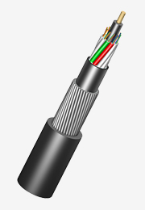
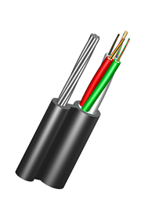
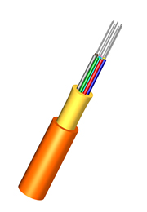
Примеры оптических кабелей
Кабель для прокладки в грунт
Подвесной кабель
Кабель для локальных сетей

Slide 13
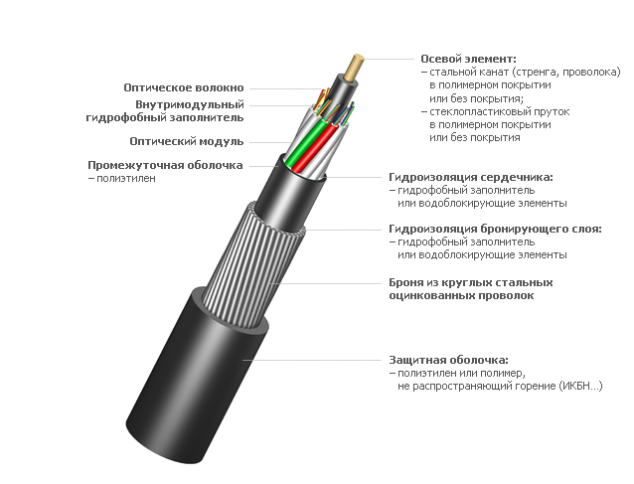
Примеры оптических кабелей

Slide 14
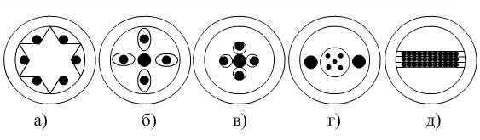
Элементы конструкции оптических кабелей
Сердечник кабеля
Типовые конструкции сердечников оптических кабелей:
а), б) с профилированным сердечником
в) модульная
г) с центральной трубкой
д) ленточная
Упрочняющие (силовые) элементы кабеля
Силовые элементы повышают механическую прочность кабеля. В ходе прокладки и после нее силовые элементы принимают на себя растягивающие напряжения, защищая от них волокно.
Стальная проволока;
Медная, алюминиевая или свинцовая трубка;
Стекловолокно;
Арамидные нити (воздушные кабели).

Slide 15
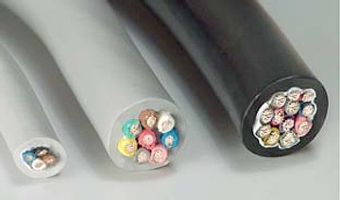
Элементы конструкции оптических кабелей
Оболочка кабеля
Защитные покровы должны предохранять сердечник оптического кабеля от:
механических воздействий;
тепловых воздействий;
химических воздействий;
воздействий влаги.
Для защиты от воздействия внешней среды и механических повреждений в процессе прокладки ОК и его эксплуатации кабельный сердечник защищается наружной оболочкой. В общем случае в конструкциях ОК используется 4 варианта оболочек:
полиэтиленовая,
алюмополиэтиленовая,
поливинилхлоридная,
из безгалогенного материала, не распространяющего горение.
Применяемые виды полимеров обладают различными термическими, механическими и электрическими свойствами. Прочность, стойкость к воздействию химикатов и воспламеняемость у них также различная.
Таким образом, правильный выбор материала для каждого конкретного изделия имеет большое значение.

Slide 16
Защита от влаги
Вода воздействует на стекло, уменьшая тем самым срок службы волокон. При замерзании вода способна повредить элементы кабелей и привести к нарушению связи. Лучший способ избежать повреждений, вызываемых водой и повышенной влажностью, заключается в заполнении пространства между волокнами, модулями, волоконно-оптическими лентами и оболочкой водонепроницаемым наполнителем.
Другая проблема - это явление роста оптического затухания волокна из-за поглощения атомами водорода. Для защиты от воздействия атомарного водорода используют оболочку, выполненную из металлизированной фольги или алюмополиэтиленовой ленты. В глубоководных кабелях применяют специальную алюминиевую или медную трубку, в более дешевых конструкциях, для прокладки в реках, болотах используют алюмополиэтиленовую ленту.
Защита от грызунов
Для защиты от грызунов в кабелях применяется оболочка, усиленная гофрированной стальной лентой. При этом стальная лента накладывается непосредственно на сердечник по его длине, а сверху наносится полиэтиленовая оболочка.

Slide 17
Механические характеристики кабелей ВОЛС
Деформация растяжения и сжатия
Наряду с изгибом необходимо ограничивать растяжение и сжатие световодов в модулях, чтобы не возникали недопустимые изменения передаточных характеристик и повреждения световодов. Световоды в модулях со свободной укладкой волокон могут свободно передвигаться внутри оболочки. В ненагруженном состоянии они располагаются в центре модуля, и их зазор (по отношению к защитной оболочке модуля) определяется с учетом внутреннего диаметра d_{i} оболочки модуля и наружного диаметра d_{f} световода.
Если в модуле находятся несколько световодов, за наружный диаметр d_{f} следует принять диаметр воображаемой окружности, охватывающей световоды как можно плотнее.
Относительное изменение длины волоконно-оптического кабеля, т. е. допустимое удлинение e_{K} или сжатие e_{KT} (сжатие, обусловленное температурой) кабеля с повивной скруткой радиусом R и шагом S равно:

Slide 18
Механические характеристики кабелей ВОЛС
Чтобы вычислить максимально допустимое растягивающее усилие F_{max} необходимо знать площади поперечного сечения L материалов, используемых в кабеле, и значения их модуля Юнга Е (модуля продольной упругости). Тогда сумма всех произведений E_{i}A_{i}, умноженных на максимально допустимое удлинение кабеля e_{KT}, дает максимальное растягивающее усилие для кабеля, при котором световоды не подвергаются механическому напряжению:
Различное положение волокон в модуле
Без какого-либо напряжения длина световода и оболочки одинаковая (1). При растяжении за счет растягивающего напряжения волоконно-оптического кабеля световод смещается в направлении внутренней стороны полой оболочки (2), при охлаждении кабеля происходит его сжатие, и световод движется к внешней стороне полой оболочки (3).

Slide 19
Механические характеристики кабелей ВОЛС
Монтажные характеристики.
Монтаж ОК должен производиться в соответствии с инструкциями и соблюдением всех допустимых значений параметров кабеля. Наиболее жесткие ограничения накладываются на следующие параметры:
минимальный радиус изгиба;
Минимальный радиус изгиба определяется необходимостью предотвращения повреждения кабеля в месте изгиба.
минимальная температура при проведении монтажных работ;
Типичные значения минимальных температур:
-15°С для кабелей, предназначенных для прокладки в кабельной канализации и непосредственно в грунте;
-15°С для подвесных кабелей;
-5°С для внутриобъектовых кабелей;
растягивающая нагрузка;
Максимальная растягивающая нагрузка не должна быть превышена, чтобы механическое напряжение волокон во время монтажа оставалось ниже своего допустимого максимального значения
раздавливающая нагрузка;
Чрезмерное давление приводит к механическим напряжениям в волокнах и микроизгибам, которые уменьшают срок службы волокна и увеличивают потери.

Slide 20
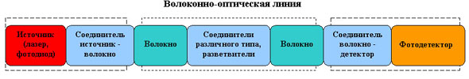
Кабельная арматура и оборудование
Оптические соединители
Оптические соединители используются для подключения оптического кабеля к различным устройствам.
Соединители позволяют передавать свет от одной компоненты системы к другой с минимально возможными потерями оптической мощности.

Slide 21
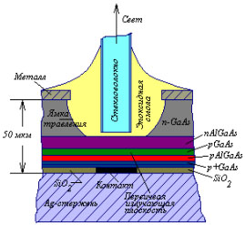
Соединение источника с оптоволокном
Основная задача :
Обеспечение максимально возможного уровня мощности, передаваемой от источника к оптоволокну.
Оптические характеристики источника и волокна должны быть при этом согласованы.
Выходная диаграмма света является важной характеристикой для волоконно-оптических приложений.
После выхода света из источника начинается расширение светового пучка, и только малая его часть в действительности попадает в волокно.
Чем уже выходная диаграмма, тем большая часть света может попасть в волокно.
Рис 2 . Схема соединения источника и оптоволокна.

Slide 22
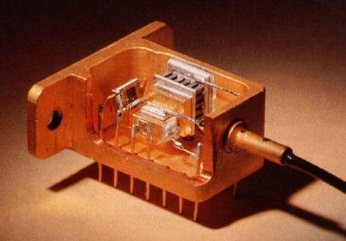
Диаметр выходного пучка определяет величину его поперечного сечения.
Апертура NA определяет диапазон углов, в которых происходит излучение света.
Если диаметр выходного пучка или его апертура превышают соответствующие характеристики волокна, в которое вводится излучение, некоторая часть излучения утрачивается и не попадает в волокно.
Хорошие источники должны иметь малые диаметры выходных пучков света и малую апертуру (NA).
Рис 3. Источник с подключенным оптоволокном.

Slide 23
Потери излучения, связанные с рассогласованием выходного диаметра источника и диаметра ядра волокна:
(1)
dia_{fiber}- диаметр ядра волокна; dia_{source}- выходной диаметр источника.
Потери отсутствуют, когда диаметр ядра волокна превосходит диаметр источника.
Потери, вызванные рассогласованием апертуры NA источника и NA волокна , равны:
(2)
NA_{fiber}- апертура волокна; NA_{source}- апертура источника
Потери отсутствуют, когда большей является NA волокна.

Slide 24
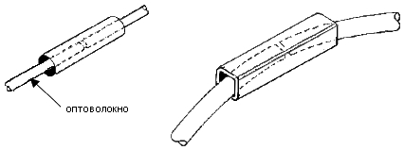
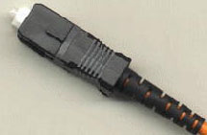
Соединители
Неразъемный соединитель (сплайс, “заплатка”) – устройство, предназначенное для постоянного соединения одного волокна с другим.
Разъемный соединитель (разъем, коннектор) – устройство, служащее для подключения волокна к источнику, детектору или к другому волокну.
Рис. 4. Сплайсы.
Рис. 5. Разъемный соединитель.
Notes:
Некоторые производители предлагают многоразовые сплайсы, позволяющие разрывать соединение или переконфигурировать волоконную цепь.

Slide 25

Ключевым моментом волоконно-оптического соединения является точное размещение волоконных ядер (или несущих свет областей в одномодовом волокне) для обеспечения максимально полной передачи света от одного волокна к другому.
Рис.1 Физическое контактирование волокон соединяемых оптоволоконных кабелей
При этом необязателен непосредственный контакт между волокнами.
Рис 2. Бесконтактная передача сигнала в соединителе.
Луч света из оптоволокна попадает на сферическую линзу, расширяется и сводится в параллельный пучок. Световой поток проходит через воздушную среду внутри сочлененных соединителей и фокусируется сферической линзой на оптоволокне второго соединителя.
Notes:
Применение оптоволоконного кабеля дает существенные преимущества но, в то же время оптоволокно, в отличие от медной жилы, значительно труднее соединить, сохранив при этом соответствующие параметры передаваемого сигнала.

Slide 26
Требования к волоконно-оптическим соединителям
Низкие потери: установка соединителей должна приводить к небольшим потерям оптической мощности на соединении.
Простота установки: соединители должны легко и быстро устанавливаться, не требуя дорогостоящего оборудования или длительного обучения персонала.
Надежность: разъем должен гарантировать многократное подключение и отключения без каких-либо изменений уровня потерь.
Регламентируемость характеристик: потери должны быть регламентированы вне зависимости от времени установки соединителя.
Экономичность: цена соединителей и оборудования для их установки должна быть невысокой.
Требования к потерям на соединители:
0.2 дБ и менее для телекоммуникационных систем или для дальних линий связи.
0.3 - 1 дБ для соединителей, используемых в контуре внутри здания: для локальных сетей или линий управления производством.
1 - 3 дБ для соединителей в системах, где такого рода потери приемлемы и основным соображением выступает низкая стоимость. В таких системах, как правило, используется пластиковое волокно.

Slide 27
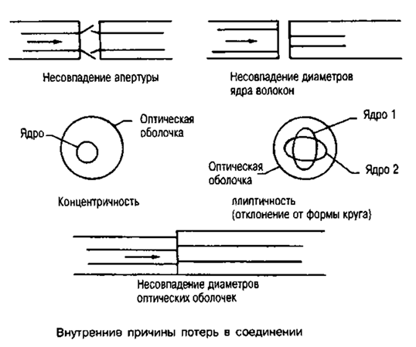

Причины возникновения потерь в соединении
Внутренние
Потери, связанные с рассогласованием апертуры (NA) происходят, если NA передающего волокна больше апертуры принимающего.
Потери, связанные с рассогласованием диаметров ядер, возникают, когда диаметр ядра передающего волокна больше диаметра принимающего волокна.
Потери, связанные с несовпадением размеров оптических оболочек, при этом оси волокон децентрируются.
Концентричность размещения волоконного ядра внутри оптической оболочки. Рассогласование, связанное с концентричностью, определяется расстоянием между центрами ядра и оптической оболочки.
Эллиптичность (отклонение от формы идеального круга) формы ядра и оптической оболочки.

Slide 28

Причины возникновения потерь в соединении
Боковое смещение
Если центральная ось одного волокна не совпадает с центральной осью другого
2. Зазор между сколами
френелевское отражение, связанное с разницей показателей преломления волокон и среды в зазоре (обычно воздух).
потерей мод высокого порядка в многомодовых волокнах при прохождении светом зазора и на входе в ядро второго волокна. Величина потерь, связанных с этим эффектом, зависит от величины NA волокон. Волокно с большим значением NA не допускает столь большого зазора между волокнами при том же уровне потерь, что и волокно с меньшим значением NA.
Угловое рассогласование ориентации осей
Сколы обработанных волокон должны быть перпендикулярны осям волокон и параллельны друг другу при соединении. Уровень потерь, связанных с угловым рассогласованием ориентации осей относительно друг друга также определяется NA волокон.
Большее значение NA допускает большее угловое рассогласование для ограничения потерь на том же уровне, что и в случае меньшего значения апертуры.
Гладкость поверхности скола
Поверхность скола должна быть гладкой и не содержать дефекты типа трещин, выбоин и заусениц. Неровная поверхность разрушает геометрическую картину световых лучей и рассеивает их, что затрудняет ввод лучей во второе волокно.

Slide 29
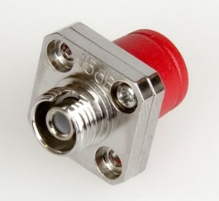
Разветвители
Нечувствительные к длине волны
(неселективные)
Чувствительные к длине волны
(селективные)
Используются для разветвления оптической мощности при наличии большого числа оконечных устройств в линии связи, подключения шины данных в ЭВМ, приема контрольного сигнала или сигнала обратной связи, предназначенного для управления мощности источника излучения.
Применяются для объединения (или разъединения) сигналов с различными оптическими несущими и называются мультиплексорами (и демультиплексорами соответственно).
Неселективные разветвители подразделяют на два основных типа: Т-образные, построенные по принципу ответвления оконечных устройств от главного ствола линии, и звездообразные.
В двунаправленном разветвителе каждый полюс может работать на прием и на передачу или осуществляет прием и передачу одновременно.

Slide 30
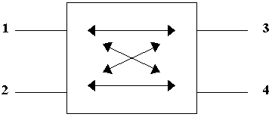
Принципы устройства разветвителей
Порт 1 - входной, порты 2 и 3 -выходные.
Выходная мощность через порт 2 всегда превосходит выходную мощность через порт 3. Порт 2 является сквозным. Порт 3 является заглушенным портом.
Рис. 8 Схема четырехпортового двунаправленного разветвителя
Сквозные потери:
(3)
Р₂ - выходная мощность через порт 2 ;
Р₁ - входной мощность через порт 1
Потери заглушенного канала:
(4)
Р₃ - мощности, проходящей через порт 3,
Р₁ - мощности, приходящей на порт 1:
Направленность:
Избыточные потери:
(6)
Р₂,Р₃ - мощности, выходящие через порты 2 и 3, Р₁ - входной мощности, подводимой через порт 1:
(5)
Р₄ - нежелательный выход энергии через порт 4, Р₁ - энергия, входящей через порт 1

Slide 31

В реальном разветвителе сумма выходных мощностей всегда немного меньше по сравнению с входной мощностью из-за избыточных потерь:
(7)
Избыточные потери не включают в себя потери, связанные с подключением волокон к портам.
В существующих разветвителях потери выходных портов равны сумме индивидуальных потерь портов и избыточных потерь.
Если Loss_{THP} - потери сквозного и Loss_{TAP} - потери заглушенного портов в реальном разветвителе, действительные потери составляют:
(8)
Направленный разветвитель симметричен — величина потерь не зависит от того, какой порт является входным, а какой сквозным, заглушенный или изолированный.

Slide 32
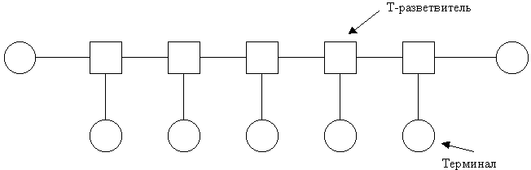
Т-разветвитель
Т-разветвитель является трехпортовым устройством.
Применение: когда к шине подключено несколько терминалов.
Рис. 9. Т-разветвитель.
На рис. 8 представлена типичная схема локальной сети с общей шиной.
Разветвитель устанавливается на каждом узле и служит для отвода части энергии от шины к приемопередатчику присоединенного к узлу оборудования.
Рассмотрим шины с N терминалами. В этом случае сигнал проходит через N - 1 узлов прежде, чем достигнет приемника.
Для разветвителя, имеющего потери только на сквозном и заглушенном портах (т.е. не имеющего избыточных потерь), общие распределительные потери составят:
(9)
Необходимо учитывать избыточные и соединительные потери (включая связанные с рассогласованием диаметров и апертуры) для каждого узла.
Реальные общие потери составляют:
(10)

Slide 33
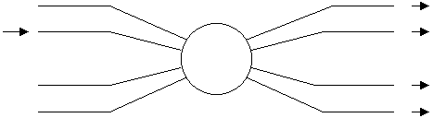
Разветвители типа звезда
В сети, состоящей из N терминалов, данный разветвитель имеет 2N портов. Свет, входящий через любой порт, в равной степени распределяется между всеми выходными портами.
Рис. 9 Разветвитель типа звезда
Потери включения изменяются в обратной зависимости от числа терминалов
(11)
Потери не увеличиваются линейно с ростом числа терминалов.
При учете избыточных и соединительных потерь распределительные потери составят:
(12)
Преимущества:
Разветвитель типа звезда более эффективен в сети с большим количеством станций;
Потери в сети типа звезда при наращивании числа рабочих станций увеличиваются медленнее по сравнению с сетью с Т-разветвителями.
Единственным преимуществом сети с Т-разветвителями является меньшая потребность в кабеле
Универсальные разветвители типа звезда
Содержат N портов, каждый из которых может работать как на прием, так и на передачу. Свет, попавший в любой из портов, может выйти через другой порт.

Slide 34
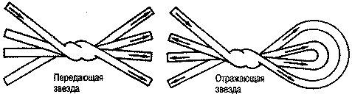
Сварные разветвители
Рис. 10 Сварные разветвители "звезда".
Сварные разветвители изготавливаются путем скручивания волокон в одной точке и нагревания их в точке скрутки.
Передающий разветвитель типа звезда получается в том случае, когда концы каждого волокна находятся только по одну сторону от сварной секции.
Разветвитель типа звезда с отражением имеет петлеобразные участки, при этом каждое волокно сваривается в центральной точке дважды.
Свойства:
в зависимости от того, как сварены волокна, оптическая мощность может распределяться однородно или неоднородно между волокнами;
имеют очень малые размеры, около десятых дюйма;
характеризуются высокой однородностью.

Slide 35
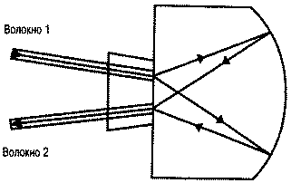
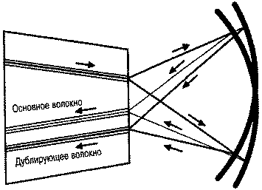
Центрально симметричные разветвители с отражением
Рис. 11 Принцип центрально-симметричного отражения
Рис.12 Вращение зеркала позволяет переключаться между выходными волокнами.
В основу устройства центрально-симметричных разветвителей (ЦСР) положено изогнутое зеркало. Пучок света, выходя из какого-либо волокна, расширяется и отражается от зеркала. Отраженный пучок фокусируется и заводится во второе волокно. Конус отражения 1:1 совпадает с конусом падения, точка фокусировки — зеркально симметричная по отношению к точке выхода падающего пучка.
На эффективность работы ЦСР влияют следующие факторы:
Радиус зеркала
Показатель преломления среды, размещенной между волокном и зеркалом
Диаметр ядра волокна и апертура
Угол между волокном и осью зеркала
Расстояние между волокнами
ЦСР являются высоконаправленными устройствами и позволяют применять различные типы волокон.

Slide 36
Мультиплексоры с разделением длины волны
Мультиплексирование — процесс одновременной передачи нескольких сигналов по одной линии
В мультиплексировании с разделением длин волн (wavelength-division multiplexing, WDM) используются различные длины волн для двух и более сигналов. Передающие устройства, работающие на различных длинах волн, могут посылать свои оптические сигналы в волокно одновременно. На противоположном конце линии сигналы разделяются по длинам волн.
Важные способности WDM-устройства
перекрестное влияние
разделение каналов.
Обе характеристики в основном относятся к принимающему, или демультиплексирующему концу линии связи. Перекрестное влияние или направленность определяет, насколько хорошо разделяются демультиплексированные каналы. Сигнал каждого вида должен присутствовать только в одном, соответствующем этому сигналу, порту.

Slide 37
Оптические коммутаторы
Иногда возникает необходимость в переключении света между двумя и более волокнами. Пассивный разветвитель распределяет свет по всем выходящим волокнам, но не выборочно между ними.
В FDDI и других оптических сетях с конфигурацией типа token-ring используются проходные коммутаторы для отсоединения станции от сети.
Основные принципы работы такого коммутатора аналогичны представленным на рис 12. Вращающееся зеркало направляет свет в различные волокна. Реальный коммутатор устроен немного сложнее, поскольку содержит более трех волокон.
Рис. 12 Вращение зеркала позволяет переключаться между выходными волокнами.

Slide 38
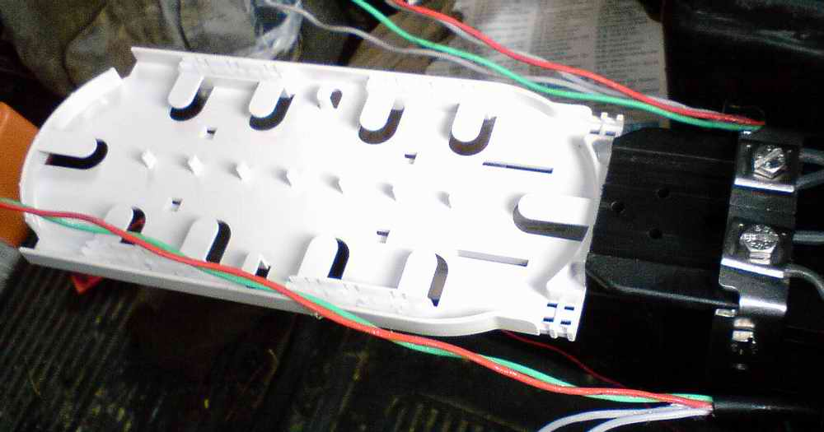
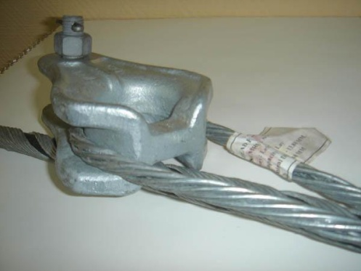
Кабельная арматура и оборудование
Организатор световодов
Элемент для хранения запаса длины волокон с соблюдением минимально допустимого радиуса изгиба.
Зажимы натяжные спирального типа
Зажимы натяжные спиральные предназначены для:
крепления самонесущих диэлектрических оптических кабелей на опорах воздушных линий электропередачи, связи, элементах зданий и сооружений с длиной пролета до 110 м.
крепления самонесущих диэлектрических оптических кабелей связи, монтируемых на опорах воздушных линий электропередачи 35-220 кВ.
крепления грозозащитных тросов со встроенным оптическим кабелем, монтируемых на опорах воздушных линий электропередачи 35-220 кВ.

Slide 39
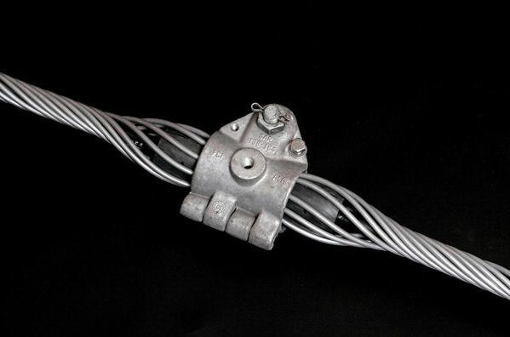
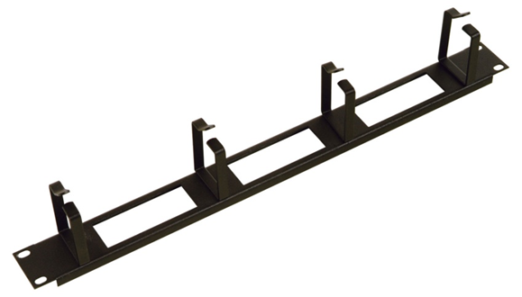
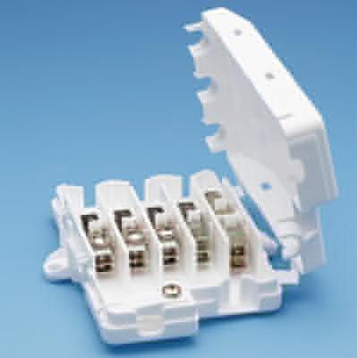
Кабельная арматура и оборудование
Зажимы поддерживающие спирального типа
Зажимы предназначены для:
подвески оптических самонесущих неметаллических кабелей связи к опорам линий электропередачи напряжением 35-220 кВ.
подвески оптических кабелей связи, встроенных в грозозащитные тросы к опорам линий электропередачи напряжением 35-220 кВ.
воздушной подвески оптического самонесущего неметаллического кабеля связи на опорах линий электропередачи напряжением до 10 кВ.
Организатор
Устройство для укладки избытка длины кабелей, шнуров, а также отдельных световодов оптического кабеля. Обеспечивает фиксацию элементов в рабочем положении, соблюдение заданных радиусов изгиба и величин сдавливающих и растягивающих механических воздействий.
Распределительные коробки, панели
Распределительные коробки предназначены для соединения и распределения кабелей внутри помещений. Многие из коробок обеспечивают размещение в них элементов защиты от перенапряжения.

Slide 40
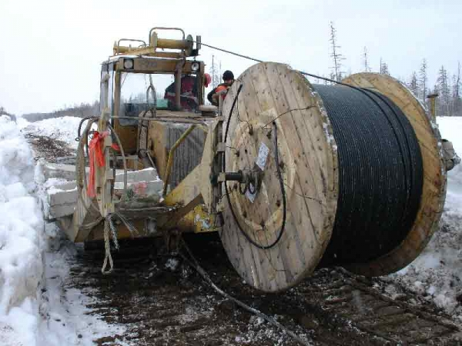
Прокладка оптических кабелей в грунт
Оптические кабели прокладываются в грунтах всех категорий, кроме подверженных мерзлотным деформациям. Способы прокладки ОК через болота и водные преграды определяются отдельными проектными решениями.
Прокладка может осуществляться в отрытую заранее траншею или с помощью кабелеукладчиков.
Непосредственно в грунт прокладываются ОК, имеющие ленточную броню или броню из стальных проволок.
Прокладка оптического кабеля в грунт должна осуществляться при температуре окружающего воздуха не ниже -10 ºС. При более низких температурах (но не ниже -30 ºС) кабель необходимо выдержать в течение двух суток в отапливаемом помещении и обеспечить прогрев его на барабане непосредственно перед прокладкой.

Slide 41
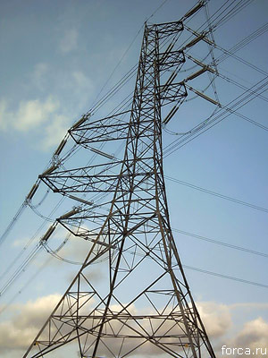
Воздушные линии
Варианты подвески ОК имеют ряд достоинств по сравнению с другими способами строительства:
отсутствие необходимости отвода земель и согласований с заинтересованными организациями;
уменьшение сроков строительства;
уменьшение количества повреждений в районах городской застройки и промышленных зон;
снижение капитальных и эксплуатационных затрат в районах с тяжелыми грунтами.
Подвеска волоконно-оптических кабелей производится по уже установленным опорам и не требует тщательной предварительной подготовки трассы прокладки, поэтому более технологична и проще, чем прокладка в грунт.

Slide 42
Подводные кабельные системы
Прокладка ОК через водную преграду предусматривает сооружение двух участков перехода (створов), разнесенных друг от друга на расстояние около 300 м. При наличии моста на участке организации речного перехода нижний створ прокладывается по мосту. На береговых участках кабель речного перехода соединяются с кабелем, проложенным в грунт. Метод горизонтально-наклонного бурения применяется при прокладке ОК через крупные овраги, судоходные реки и многочисленные подземные коммуникации. Установка бурит скважину, с большой точностью выходящую в заданную точку на другой стороне препятствия. Затем за один или несколько этапов расширяют скважину до требуемого диаметра. В скважину затягивают отдельные трубы или пучки труб, используемые в качестве труб кабельной канализации на участке перехода.

Slide 43
Применение
Основное применение оптические кабели находят в передаче оптических сигналов в сетях различных уровней: от межконтинентальных магистралей до домашних компьютерных сетей. В настоящее время волоконно-оптические кабели проложены по дну Тихого и Атлантического океанов и практически весь мир «опутан» сетью волоконных систем связи. Волоконно-оптическая линия связи соединяет Японию и Корею с Дальним Востоком России. На западе Россия связана ВОЛС с европейскими странами, на юге - с азиатскими странами.
К достоинствам можно отнести:
Скорость.
Высокая помехозащищенность.
Малый вес и объем по сравнению с медными кабелями.
Взрыво- и пожаробезопасность.
Экономичность. Длительный срок эксплуатации (примерно 25 лет).
К недостаткам можно отнести:
Стоимость интерфейсного оборудования.
Монтаж и обслуживание оптических линий.
Требование специальной защиты волокна.

Slide 44
Кабели российских компаний
ЗАО «Самарская оптическая кабельная компания»
Оптические кабели для подземной прокладки
Оптические кабели подвесные
Оптические кабели внутриобъектовые
ЗАО «ТРАНСВОК»
Оптические кабели
Оптические кабели внутриобъектовые
ООО «Еврокабель I»
Оптические кабели для прокладки в грунт
Оптические кабели подвесные
Оптические кабели для прокладки в специальных трубах
Оптический кабель для прокладки внутри зданий
Кабели зарубежных компаний
Мировым лидером по производству ОК является транснациональная компания ALCATEL, выпускающая широкую номенклатуру ОК от трансокеанских, морских и магистральных до городских, объектовых и монтажных. Из зарубежных производителей ОК стоит также отметить фирмы NOKIA, Samsung и Corning.

